Slide 1

«Лучшее муниципальное образование России в сфере управления общественными финансами»
XVIII Всероссийский конкурс 2025 год

Slide 2
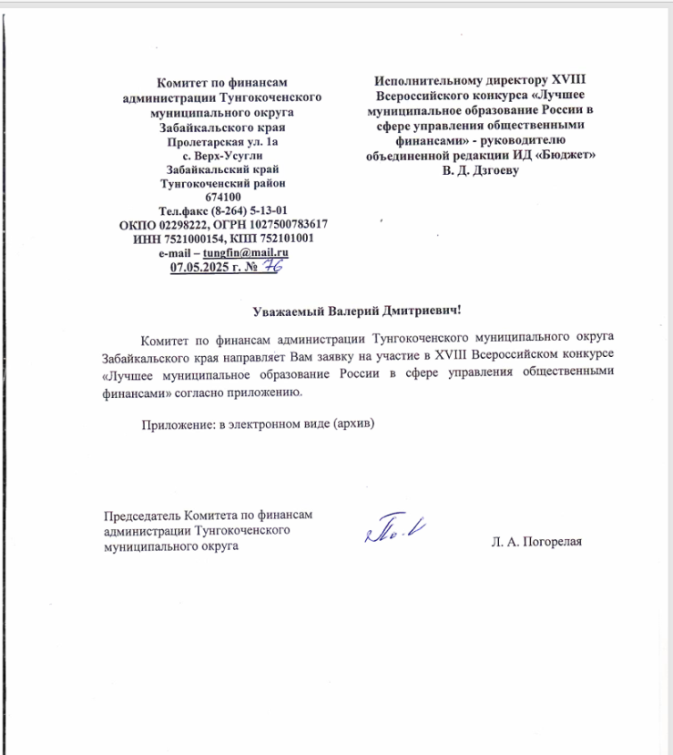
В мае 2025 г. Комитет по финансам администрации Тунгокоченского муниципального округа подал заявку в Министерство финансов Забайкальского края для участия в конкурсе

Slide 3
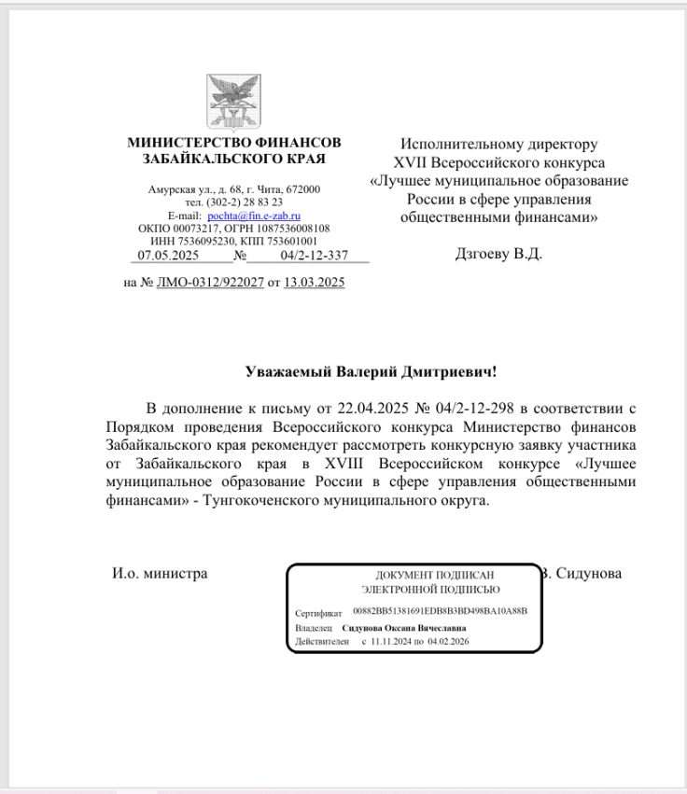
В мае 2025 г. Министерство финансов сформиловало заявку от Забайкалльского края в Москву

Slide 4
Ждем итоги конкурса!

